Slide 1
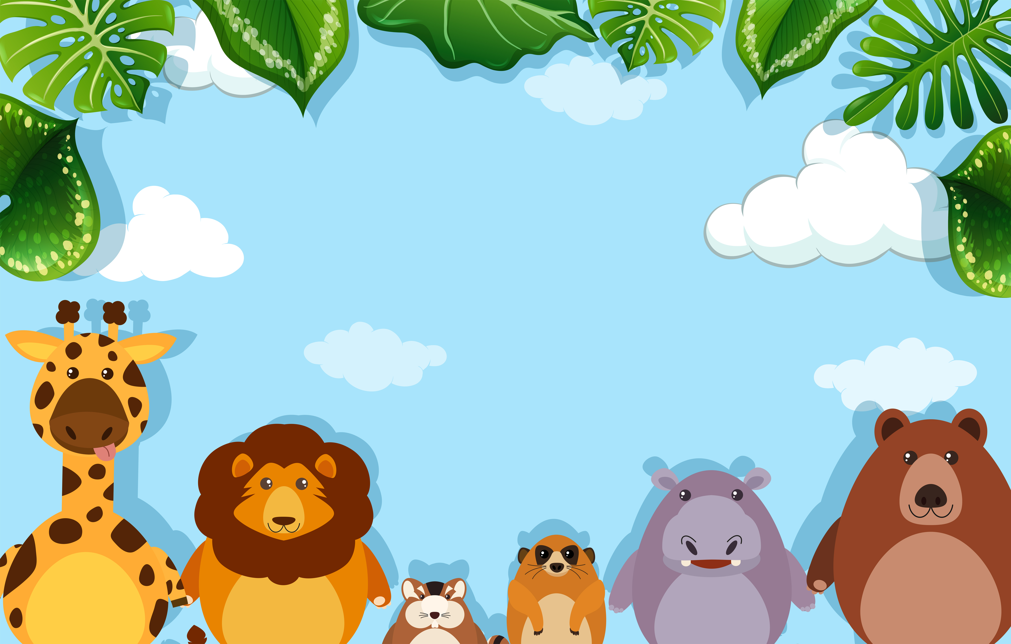





Khoa học 5
Bài 11
ÔN TẬP CHỦ ĐỀ
THỰC VẬT VÀ ĐỘNG VẬT

Slide 2
KHỞI ĐỘNG

Slide 3



TRÒ CHƠI
“TRUYỂN ĐIỆN”.

Slide 4
Các em hãy kể tên
các loài động vật
đẻ trứng, đẻ con

Slide 5
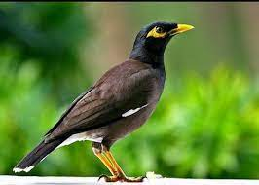
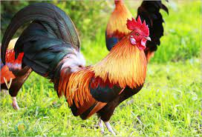
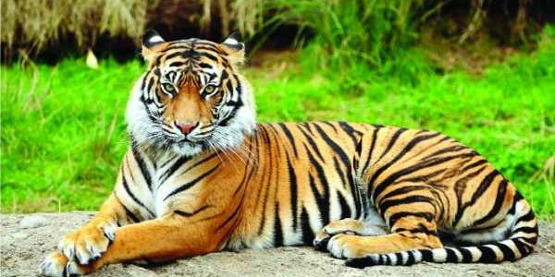
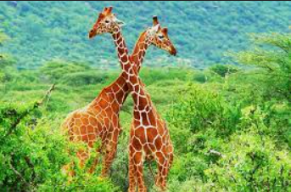
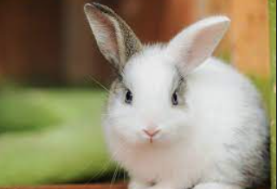
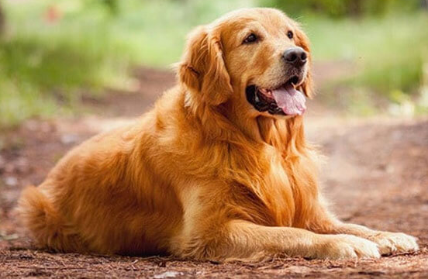
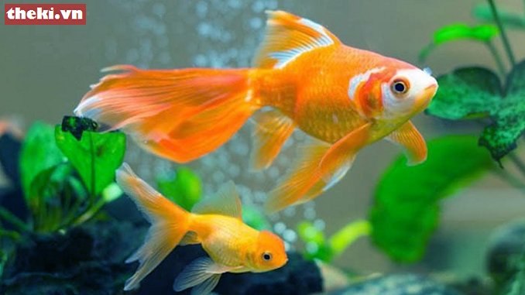
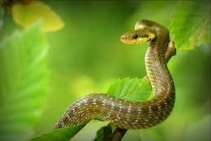
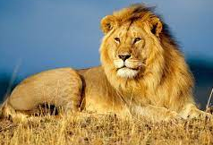
Động vật đẻ trứng | Động vật đẻ con

Slide 6
LUYỆN TẬP
VẬN DỤNG

Slide 7
Hoạt động 1
HỆ THỐNG HÓA
KIẾN THỨC

Slide 8
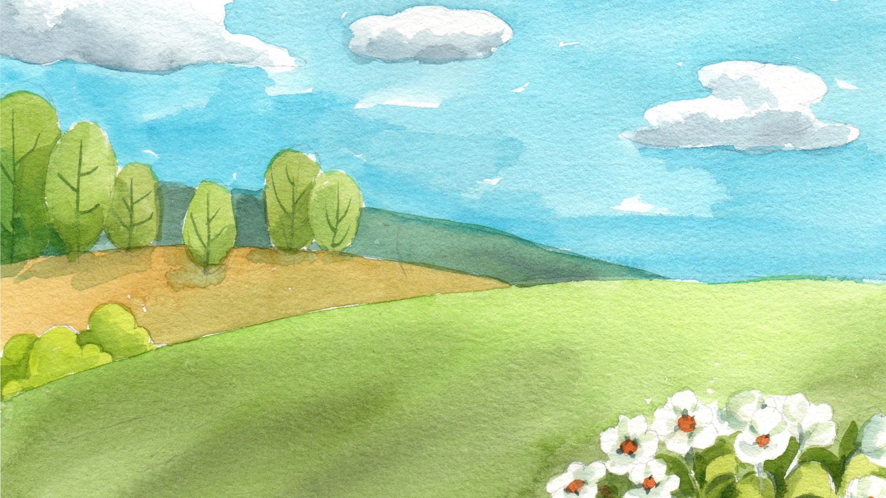

Chọn trình bày một nội dung đã học dựa vào sơ đồ dưới đây, vẽ sơ đồ tư duy và chia sẻ với bạn
Thực vật và động vật
Thực vật
Động vật
Sự lớn lên và phát triển của cây con từ hạt và các bộ phận khác của cây mẹ
Sinh sản của động vật đẻ trứng, đẻ con
Vòng đời của động vật đẻ trứng, động vật đẻ con
Sinh sản của thực vật có hoa

Slide 9

Nhiệm vụ của học sinh
Chọn nội dung để làm sơ đồ tư duy
Chia nhóm để làm sơ đồ tư duy
Treo sản phẩm trước lớp để trình bày
Lắng nghe, quan sát và nhận xét sản phẩm của nhau

Slide 10
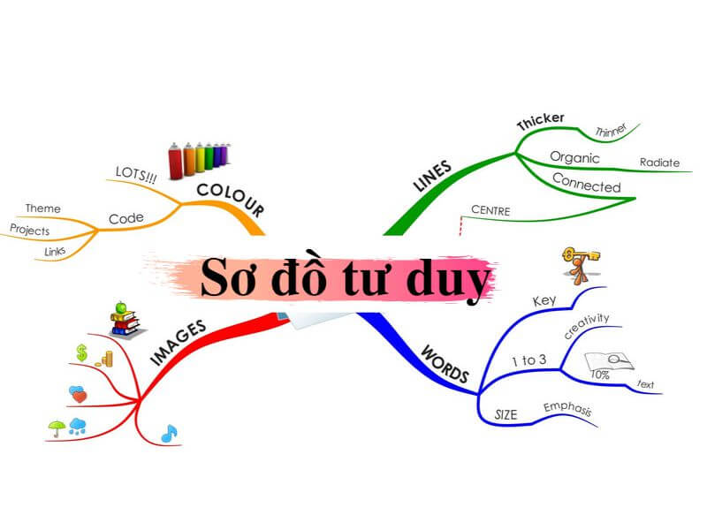

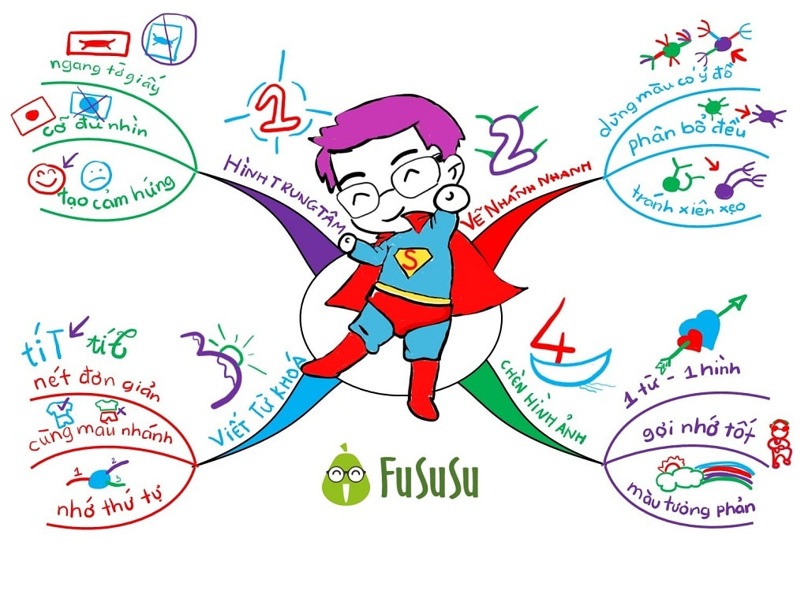

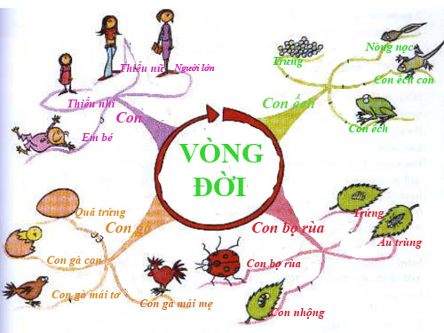

MỘT SỐ MẪU SƠ HỒ TƯ DUY

Slide 11


TIÊU CHÍ ĐÁNH GIÁ
Nhóm có sản phẩm đẹp, sáng tạo.
Nhóm có phần trình bày đúng nội dung, lưu loát, có nhiều ý mới và sáng tạo.

Slide 12
CHIA SẺ SẢN
PHẨM TRƯỚC LỚP

Slide 13
NHẬN XÉT
SẢN PHẨM

Slide 14

KHEN THƯỞNG
KHEN THƯỞNG
Nhóm có sản phẩm đẹp, sáng tạo.
Nhóm có phần trình bày đúng nội dung, lưu loát, có nhiều ý mới và sáng tạo.

Slide 15
HOẠT ĐỘNG 2
ĐÓNG VAI

Slide 16
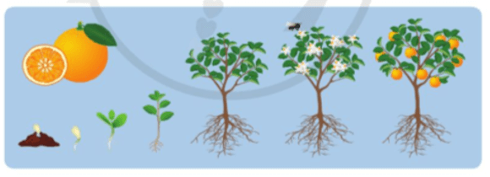
Dựa vào hình dưới đây, đóng vai hạt cam để kể về quá trình lớn lên của cây cam

Slide 17
Nhiệm vụ của học sinh
Làm nội dung vào trong vở bài tập
Trình bày nội dung đã chuẩn bị trước lớp
Lắng nghe, quan sát và nhận xét bài của các bạn

Slide 18
TIÊU CHÍ ĐÁNH GIÁ
Học sinh làm đủ nội dung vào trong vở bài tập.
Học sinh có phần trình bày đúng nội dung, lưu loát, và sáng tạo.

Slide 19

CÙNG NHAU
LẮNG NGHE – QUAN SÁT – NHẬN XÉT

Slide 20

Đáp án tham khảo
Xin chào các bạn, mình là hạt cam. Hôm nay mình sẽ kể cho các bạn nghe về quá trình lớn lên của cây cam. Hạt cam sau khi gieo xuống đất sẽ nẩy mầm thành cây non. Cây sẽ lớn dần theo thời gian xuất hiện nhiều lá, rễ dài đâm sâu xuống đất. Cây lớn dần tăng chiều cao, xuất hiện hoa. Từ hoa sẽ kết trái thành quả cam.

Slide 21
HOẠT ĐỘNG 3
Viết sơ đồ vòng đời
của loài vật

Slide 22
Tìm hiểu về vòng đời của một loài động vật có ở nơi em sống

Slide 23
Nhiệm vụ của học sinh
Làm nội dung vào trong vở bài tập
Trình bày sơ đồ đã chuẩn bị trước lớp
Lắng nghe, quan sát và nhận xét bài của các bạn

Slide 24
TIÊU CHÍ ĐÁNH GIÁ
Học sinh làm đủ nội dung vào trong vở bài tập.
Học sinh có phần trình bày sơ đồ trước lớp đúng nội dung, và sáng tạo.

Slide 25
CÙNG NHAU
LẮNG NGHE – QUAN SÁT – NHẬN XÉT

Slide 26
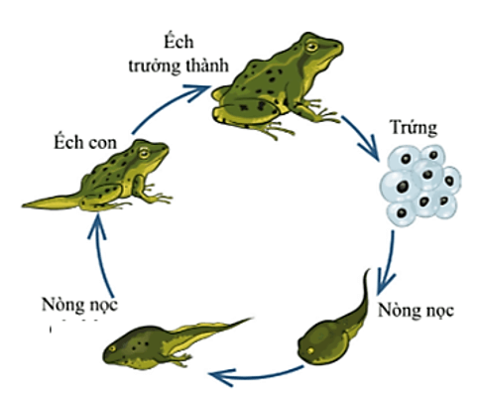
Đáp án tham khảo
Vòng đời của con ếch trải qua 4 giai đoạn: Trứng – nòng nọc - ếch con - ếch trưởng thành.

Slide 27
Chúc các em học tốt

